Slide 1
i-e, a-e, o-e

Slide 2


i-e

Slide 3


a-e

Slide 4

o-e

Slide 5
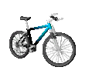
i-e
b
i e
k

Slide 6


i-e
t
i e
m

Slide 7
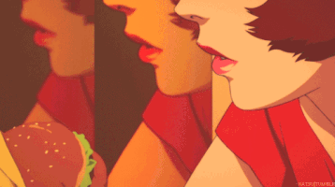
i-e
b
i e
t

Slide 8



i-e
sm
i e
l

Slide 9

i-e
m
sl
i e

Slide 10
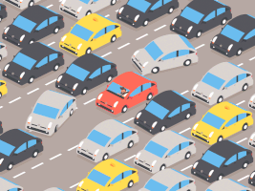
i-e
v
dr
i e

Slide 11

i-e
p
p
i e

Slide 12


i-e
z
pr
i e

Slide 13
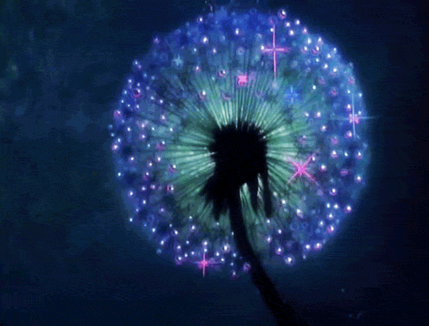
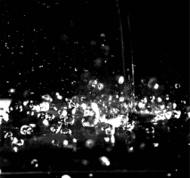


i-e
n
sh
i e

Slide 14
a-e
k
sn
a e

Slide 15

a-e
k
r
a e

Slide 16

a-e
t
sk
a e

Slide 17

a-e
p
gr
a e

Slide 18
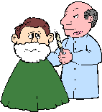
a-e
v
sh
a e

Slide 19
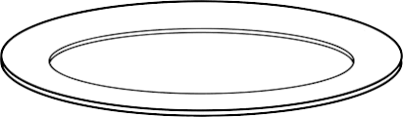
a-e
t
pl
a e

Slide 20


a-e
m
fl
a e

Slide 21

a-e
m
g
a e

Slide 22


a-e
k
sh
a e

Slide 23

o-e
n
b
o e

Slide 24

o-e
n
c
o e

Slide 25


o-e
p
r
o e

Slide 26
o-e
p
r
o e

Slide 27
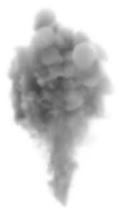

o-e
k
sm
o e

Slide 28

o-e
n
st
o e

Slide 29

o-e
n
ph
o e

